Slide 1
Тема 1.7. Таксирование рецептов и требований

Slide 2
Таксирование – это определение стоимости одной единицы измерения, то есть одной лекарственной формы
Стоимость ЛФ = ингредиенты + вода + посуда (упаковка) + тариф.
Тариф – это стоимость услуг по изготовлению лекарственной формы
Основной тариф зависит от вида ЛФ, включающей 3 компонента, а также от объема (для ЖЛФ) и количества доз (для порошков).
Дополнительный тариф оценивает услуги по добавлению каждого последующего компонента (после 3-го), дозированию каждого последующего порошка и ответственность за работу с ядовитыми и наркотическими веществами.

Slide 3
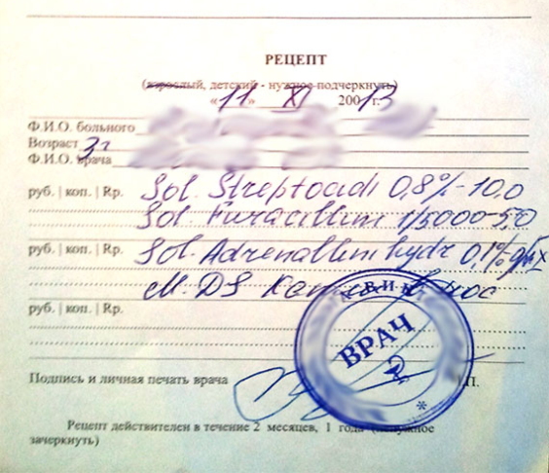
- стоимость ингредиентов по порядку,
-под чертой подсчитывается общая стоимость всех входящих в ЛФ веществ.
-стоимость посуды со значком «П»,
- под чертой подсчитывается стоимость ингредиентов с посудой.
-тарифы основной и дополнительные со значком «Т»,
-под чертой подсчитывается стоимость ЛФ без округления,
- стоимость с округлением.
ПОДСЧЕТ СТОИМОСТИ

Slide 4
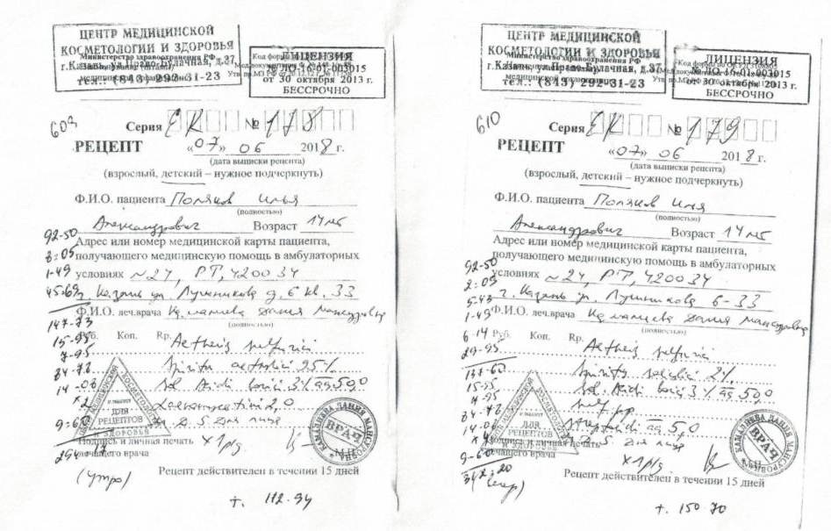

Slide 5
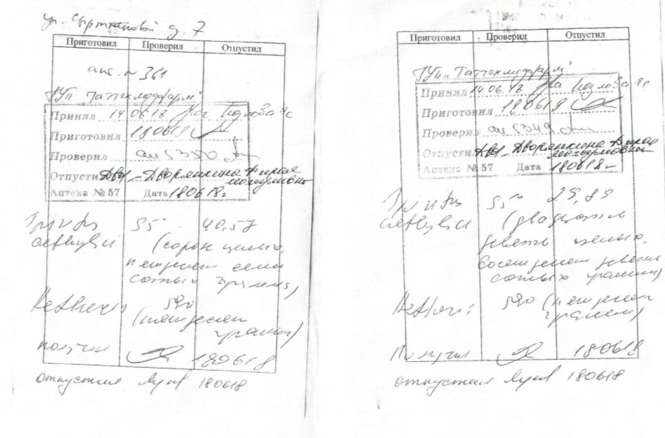

Slide 6
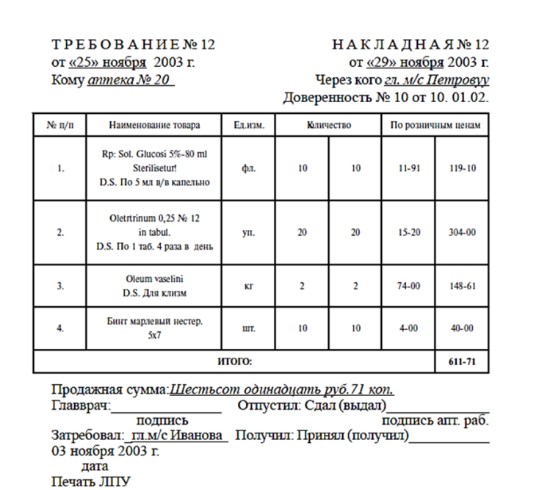

Slide 7

Алгоритм таксирования
I. Работа с рецептом.
Если ЛФ дозированная, то делаются расчеты по определению массы лекарственных веществ путем умножения разовых доз на число доз.
Определяется стоимость этих лекарственных веществ путем умножения массы лекарственного вещества на его стоимость и деления получившейся суммы на 1000 (если стоимость ЛВ дана в прайс-листе в кг).
Определяется сумма всех лекарственных веществ.
Если лекарственной формой является ЖЛФ или мазь, то определяется стоимость посуды.
Определяется сумма посуды с лекарственными веществами.

Slide 8

Алгоритм таксирования
II. Работа с тарифами.
Определяется сумма основного тарифа по лекарственной форме (тариф с №1 - №9)
Если ингредиентов входит больше трех, то добавляется тариф №10.
Если входят вещества, стоящие на ПКУ, то добавляется тариф №11.
Определяется сумма тарифов.
Определяется общая сумма к оплате: сумма лекарственных веществ + посуда + сумма тарифов.
Если выписаны порошки или суппозитории в количестве больше или меньше 10, то добавляется тариф №6 (дозирование каждого последующего порошка) или 9 (дозирование каждого последующего суппозитория)
Стоимость каждого дополнительного порошка (1=54) (в случае суппозитория 2=50) умножается на количество «лишних» (те, что больше 10) или «недостающих» (до 10), а затем складывается (в случае «лишних») или вычитается (в случае «недостающих»).
Если готовятся водные извлечения из сырья, то используется тариф №5, а если водные извлечения готовятся из экстрактов - концентратов то используется тариф №4.

Slide 9

Алгоритм таксирования
Если выписана мазь и в состав входит Ланолин, то подразумевается Ланолин водный, который содержит 70% безводного и 30% воды. Расчеты проводят на безводный Ланолин. Также выполняют пересчет глюкозы.
Если в рецепте не указана масса какао, то исходят согласно указаниям государственной фармакопеи, т.е. масса одного суппозитория равна 3,0, а масса одного шарика равна 4,0.
Если готовятся глазные капли в концентрации до 3%, то добавляется изотонирующее вещество натрия хлорид по расчету. При изготовлении инъекционных растворов необходимо учитывать объем стабилизатора.
Стоимость настоев и отваров рассчитывают по цене ЛРС и воды;
Если не указана масса ЛРС, то его рассчитывают исходя из следующих соотношений: 1:400 - лист наперстянки и трава термопсиса; 1:30 (СЛИВА - спорынья, ландыш, истод, валериана, адонис); 1:20 – корень алтея, 1:10 - все остальные;
Вязкие и летучие жидкости отпускаются и таксируются по массе;
Спирт этиловый. Если не указана концентрация, то отпускается 90%.
Если не указана концентрация спиртовых растворов, то: раствор йода1-2% готовят на 96% спирте; раствор борной, салициловой кислот готовят на 70% спирте; раствор метиленовой сини, бриллиантового зеленого - на 60%

Slide 10
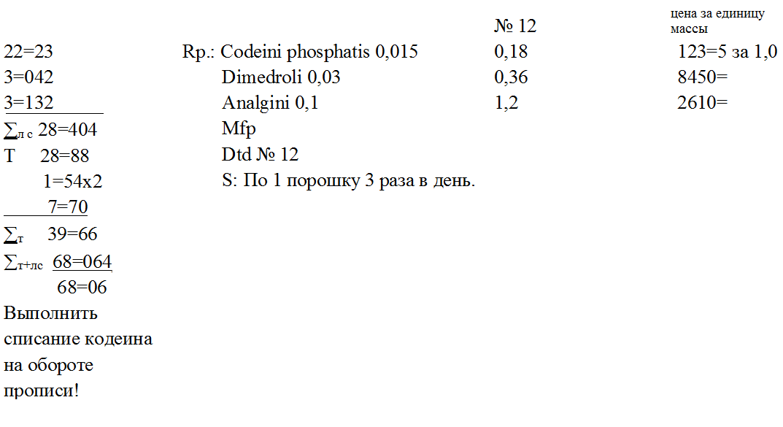
ТАКСИРОВАНИЕ ПОРОШКОВ
+
Тариф №6, порошки дозированные
Тариф №6, дозирование каждого последующего порошка
Тариф №11, ответственность за работу с ПКУ

Slide 11
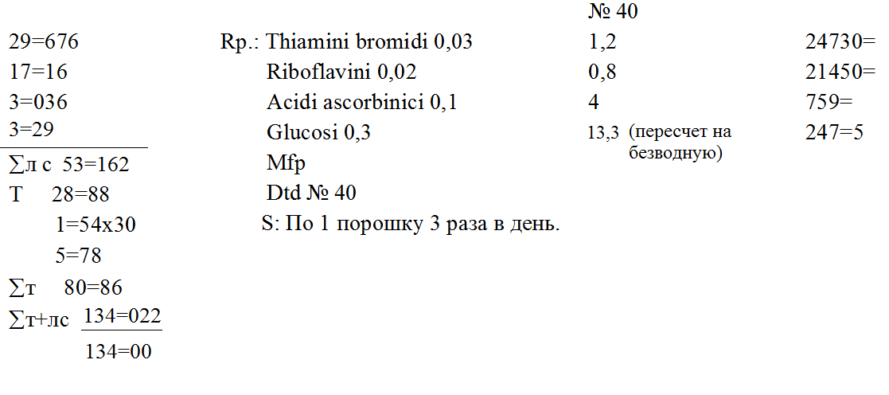
ТАКСИРОВАНИЕ ПОРОШКОВ
12х100/90
Тариф №10, дозирование каждого последующего компонента после
третьего

Slide 12
ТАКСИРОВАНИЕ ПОРОШКОВ

Slide 13
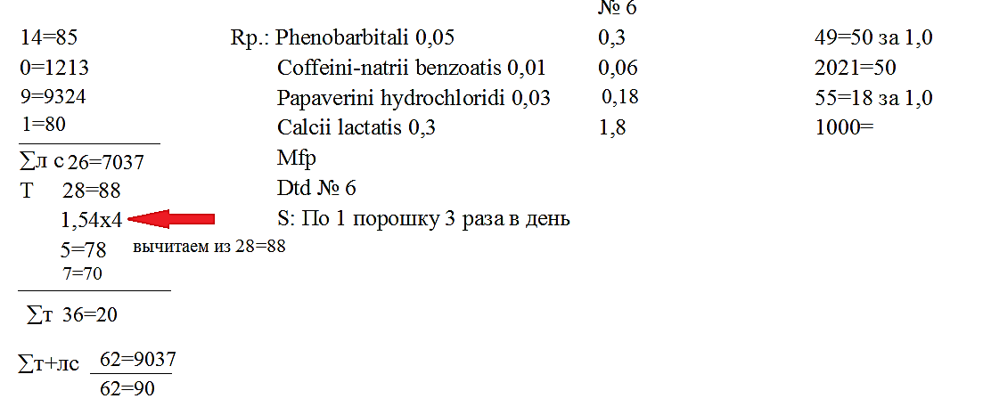
ТАКСИРОВАНИЕ ПОРОШКОВ
-

Slide 14
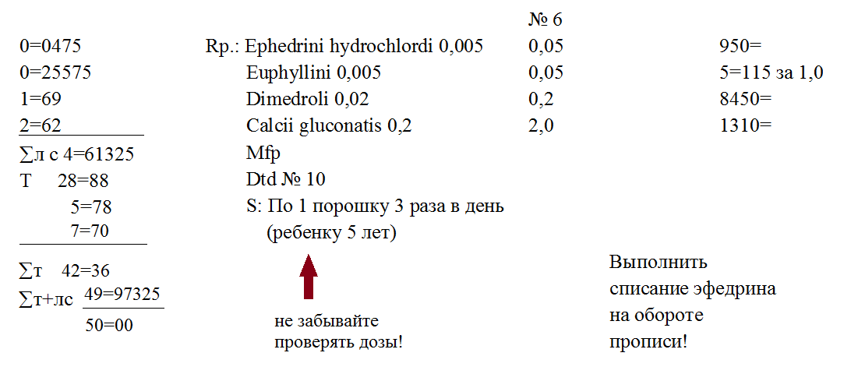
ТАКСИРОВАНИЕ ПОРОШКОВ

Slide 15
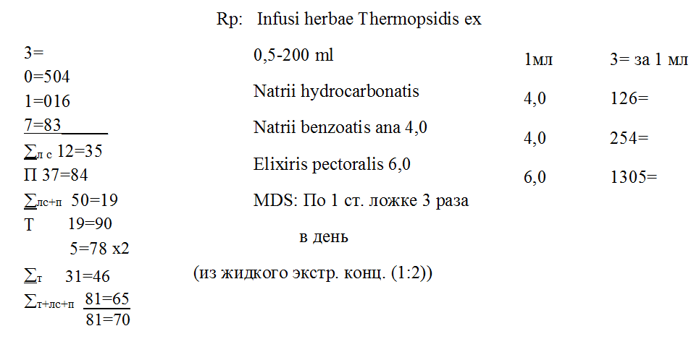
ТАКСИРОВАНИЕ РАСТВОРОВ ДЛЯ ВНУТРЕННЕГО ПРИМЕНЕНИЯ
Склянка
с винтовой крышкой
Изготовление
растворов
от 100 до 200 мл

Slide 16
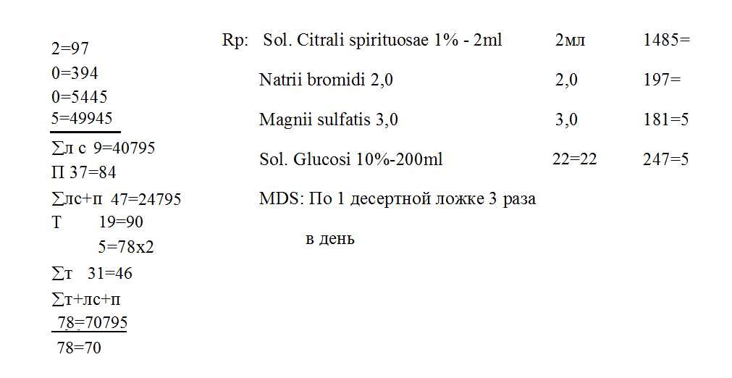
ТАКСИРОВАНИЕ РАСТВОРОВ ДЛЯ ВНУТРЕННЕГО ПРИМЕНЕНИЯ
Пересчет не забывать!
Раствор готовый есть в прайс-листе

Slide 17
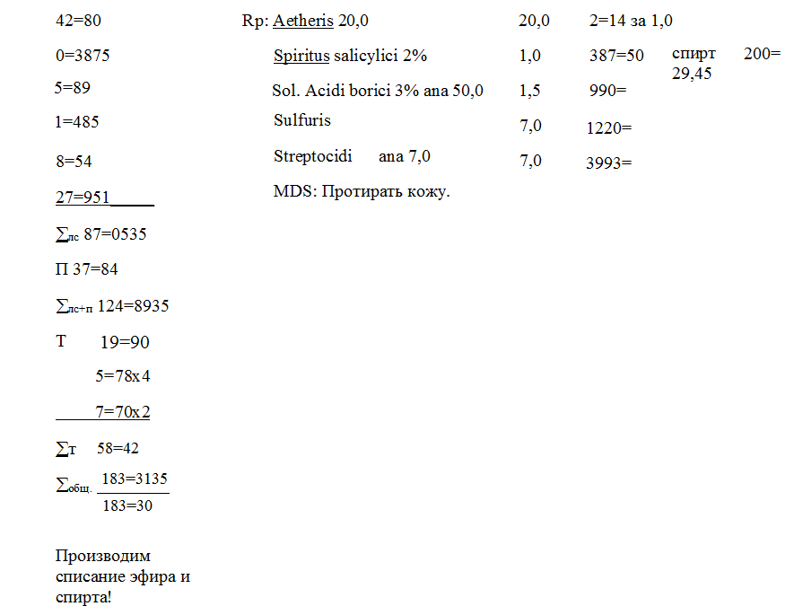
ТАКСИРОВАНИЕ
РАСТВОРОВ ДЛЯ
НАРУЖНОГО
ПРИМЕНЕНИЯ
Пересчет по
таблице №2

Slide 18
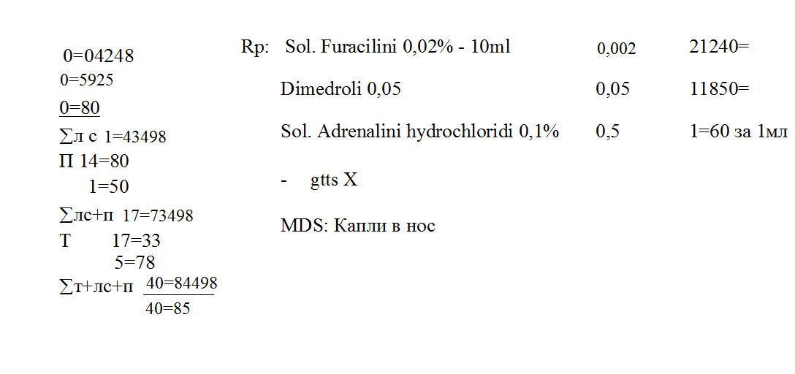


ТАКСИРОВАНИЕ КАПЕЛЬ
Склянка
пенициллиновая
Пробка
резиновая

Slide 19
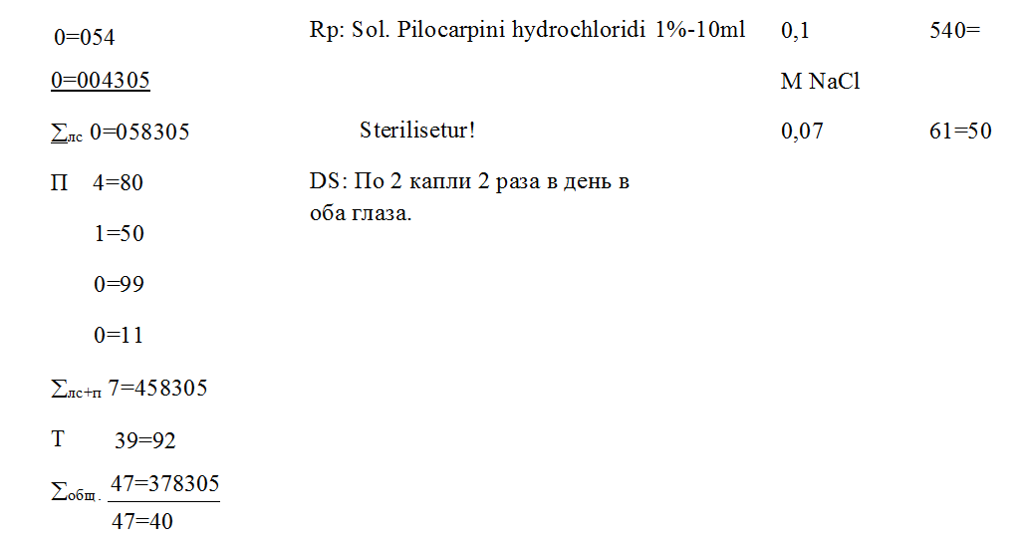

ТАКСИРОВАНИЕ ГЛАЗНЫХ КАПЕЛЬ
колпачок алюминиевый
термотест
тариф за изготовление глазных капель

Slide 20
ТАКСИРОВАНИЕ
МАЗЕЙ
Банка
с винтовой
крышкой
Тариф №8
изготовление мазей

Slide 21
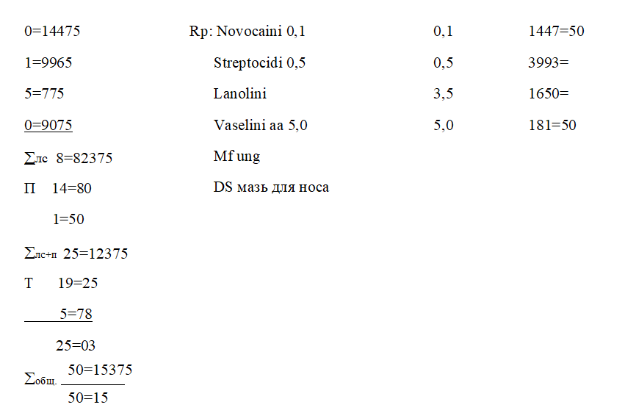
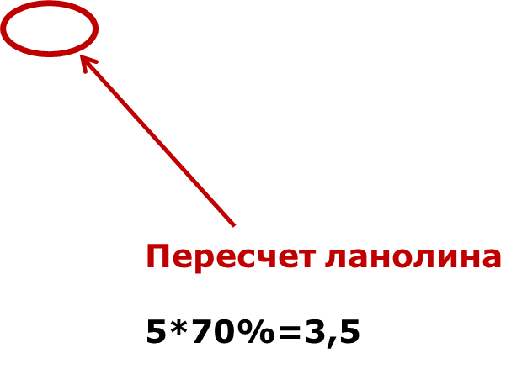
ТАКСИРОВАНИЕ МАЗЕЙ

Slide 22
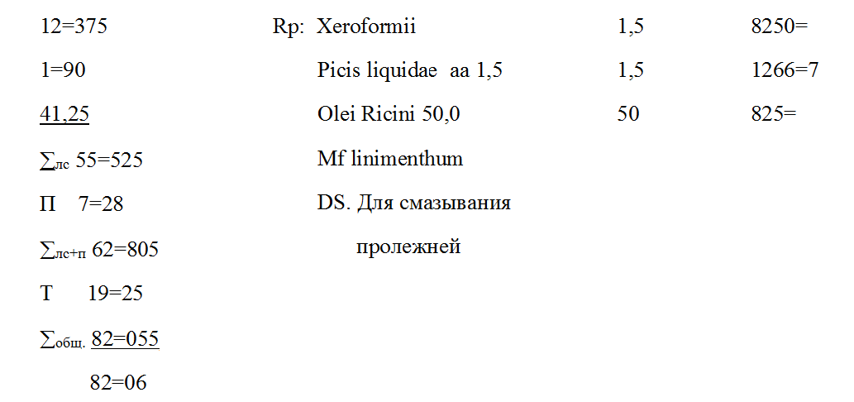
ТАКСИРОВАНИЕ ЛИНИМЕНТОВ
Банка
с винтовой
крышкой

Slide 23
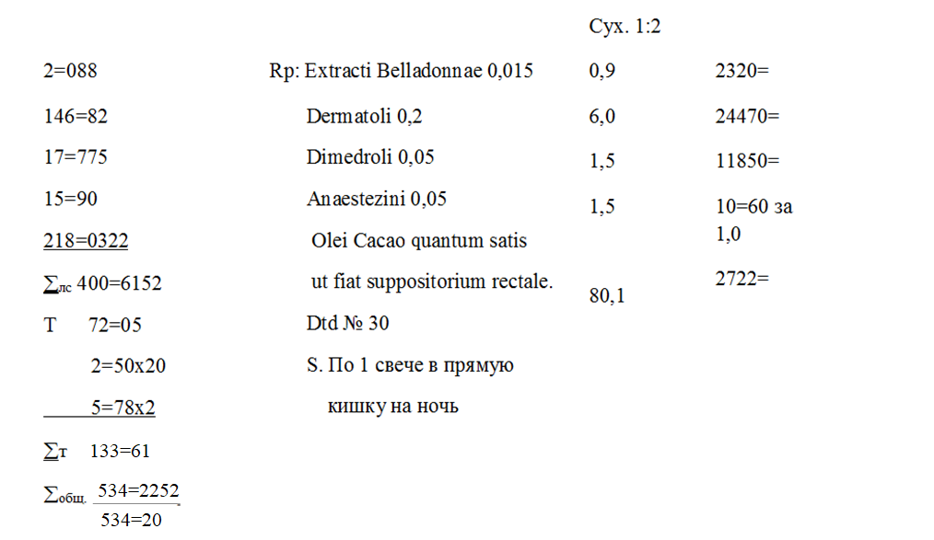
ТАКСИРОВАНИЕ СУППОЗИТОРИЕВ
за вычетом сухих веществ
Тариф №9 за
10 суппозиториев
масса ректального супп. 3,0
дозирование каждого последующего (после 10-го)

Slide 24
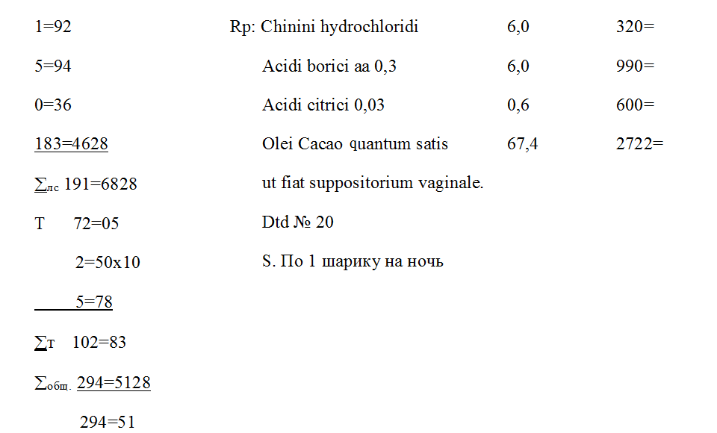
ТАКСИРОВАНИЕ СУППОЗИТОРИЕВ
масса вагинального супп.
4,0

